Slide 1

EVOLUȚIA HIV ÎN ROMÂNIA
30 IUNIE 2025

Slide 2
Datele sunt obţinute din informaţiile culese de pe fişele de confirmare a infecţiei HIV/SIDA, primite din Centrele Regionale de Evaluare şi Monitorizare a Infecţiei HIV/SIDA şi prelucrate la Compartimentul pentru Monitorizarea şi Evaluarea Infecţiei HIV/SIDA în România, din cadrul Institutului Naţional de Boli Infecţioase “Prof.dr.Matei Balş” – Bucureşti.

Slide 3
UNAIDS objectives
Source: http://www.unaids.org/sites/default/files/media_asset/JC2686_WAD2014report_en.pdf

Slide 4
MINISTERUL SĂNĂTĂŢII
INSTITUTUL NAŢIONAL DE BOLI INFECŢIOASE “PROF.DR.MATEI BALŞ”
Compartimentul pentru Monitorizarea şi Evaluarea Infecţiei HIV/SIDA în România
DATE GENERALE LA 30 IUNIE 2025
TOTAL HIV/SIDA (CUMULATIV 1985-2025) DIN CARE: | 29.052
TOTAL SIDA (CUMULATIV 1985-2025) | 19.030
TOTAL HIV (CUMULATIV 1992-2025) | 10.022
PIERDUŢI DIN EVIDENŢĂ HIV/SIDA COPII + ADULŢI | 1.281
TOTAL DECESE SIDA (1985-2025) | 8.805
NUMĂR PACIENŢI HIV/SIDA ÎN VIAŢĂ DIN CARE: | 18.966
0-14 ANI | 142
15-19 ANI | 126
≥ 20 ANI | 18.698
CAZURI NOI HIV/SIDA, DEPISTATE ÎN PERIOADA 01.01-30.06.2025 | 202
CAZURI NOI HIV NOTIFICATE | 118
CAZURI NOI SIDA NOTIFICATE | 84
DECESE înregistrate în Baza Naţională de Date, în perioada 01.01-30.06.2025, prin fişele de confirmare a cazului HIV/SIDA | 56
Sursa: Compartimentul pentru Monitorizarea şi Evaluarea Infecţiei HIV/SIDA în România – INBI “Prof.Dr.M.Balş”

Slide 5
CAZURI NOI HIV
1 IANUARIE – 30 IUNIE 2025

Slide 6
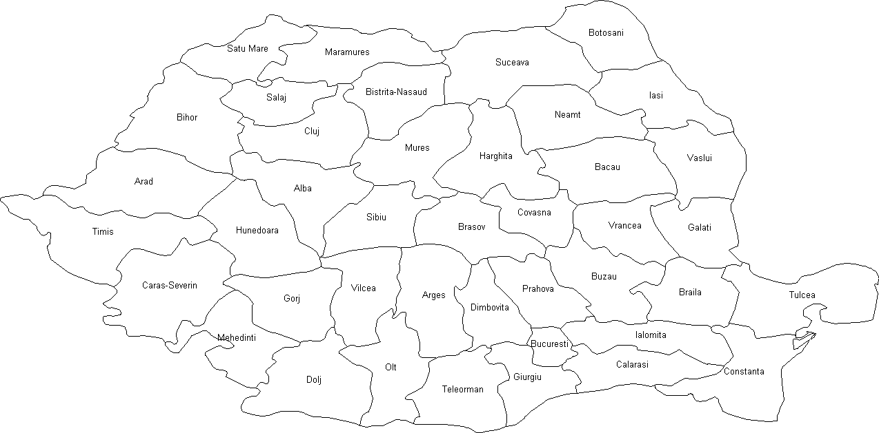
Distribuţia pe judeţe a cazurilor noi de infecţie HIV/SIDA
depistate în perioada 01.01-30.06.2025
LEGENDĂ
5
1
2
ADULŢI >14 ANI
5
1
COPII 0-14 ANI
4
2
9
18
1
9
4
1
7
4
1
1
1
6
1
2
1
1
3
1
3
1
1
3
3
4
4
6
5
50
6
ILFOV: 12
5
4
1
2
Sursa: Compartimentul pentru Monitorizarea şi Evaluarea Infecţiei HIV/SIDA în România – INBI “Prof.Dr.M.Balş”

Slide 7
Distribuţia pe judeţe a cazurilor de infecţie HIV/SIDA (total cumulativ 1985-2025)
la 30 iunie 2025
LEGENDĂ
604
125
TOTAL CUMULATIV
298
584
295
IN VIAŢĂ
99
232
110
61
409
743
223
771
40
517
86
496
754
76
455
172
403
311
420
1278
151
342
43
198
688
316
122
498
76
609
605
507
936
688
55
316
422
342
463
450
564
590
525
298
317
823
398
149
194
310
689
235
226
128
128
113
213
454
638
485
356
6023
260
ILFOV: 750
608
672
1130
4568
3094
84
929
365
500
335
467
679
445
1330
252
Sursa: Compartimentul pentru Monitorizarea şi Evaluarea Infecţiei HIV/SIDA în România – INBI “Prof.Dr.M.Balş”

Slide 8
DISTRIBUŢIA PE SEXE A CAZURILOR NOI HIV/SIDA DEPISTATE
ÎN PERIOADA 01.01-30.06.2025
Sursa: Compartimentul pentru Monitorizarea şi Evaluarea Infecţiei HIV/SIDA în România – INBI “Prof.Dr.M.Balş”

Slide 9
DISTRIBUŢIA CAZURILOR NOI HIV/SIDA, DEPISTATE ÎN PERIOADA 01.01-30.06.2025,
PE GRUPE DE VÂRSTĂ ŞI SEX
Sursa: Compartimentul pentru Monitorizarea şi Evaluarea Infecţiei HIV/SIDA în România – INBI “Prof.Dr.M.Balş”

Slide 10
DISTRIBUŢIA CAZURILOR NOI HIV/SIDA, DEPISTATE ÎN PERIOADA 01.01-30.06.2025, DUPĂ CALEA PROBABILĂ DE TRANSMITERE
Sursa: Compartimentul pentru Monitorizarea şi Evaluarea Infecţiei HIV/SIDA în România – INBI “Prof.Dr.M.Balş”

Slide 11
CAZURI NOI HIV/SIDA RAPORTATE IN BAZA NATIONALA IN ANII 2009-2025
VERSUS
CAZURI NOI HIV/SIDA LA UTILIZATORII DE DROGURI I.V. RAPORTATE IN BAZA NATIONALA IN ANII 2009-2025
CRITERIU | ANUL
 | 2009 |  | 2010 |  | 2011 |  | 2012 |  | 2013 |  | 2014 |  | 2015 |  | 2016 |  | 2017 |  | 2018
 | TOTAL din care | IDU | TOTAL din care | IDU | TOTAL din care | IDU | TOTAL din care | IDU | TOTAL din care | IDU | TOTAL din care | IDU | TOTAL din care | IDU | TOTAL din care | IDU | TOTAL din care | IDU | TOTAL din care | IDU
NUMAR CAZURI DE INFECTIE HIV | 238 | 4 | 265 | 6 | 373 | 84 | 435 | 130 | 491 | 126 | 455 | 79 | 421 | 57 | 422 | 54 | 448 | 51 | 420 | 42
NUMAR CAZURI SIDA | 330 | 8 | 331 | 14 | 439 | 83 | 516 | 183 | 550 | 210 | 511 | 153 | 492 | 149 | 429 | 98 | 383 | 76 | 376 | 56
TOTAL CAZURI DE INFECTIE HIV/SIDA | 568 | 12 | 596 | 20 | 812 | 167 | 951 | 313 | 1041 | 336 | 966 | 232 | 913 | 206 | 851 | 152 | 831 | 127 | 796 | 98
CRITERIU | ANUL
 | 2019 |  | 2020 |  | 2021 |  | 2022 |  | 2023 |  | 2024 |  | 2025
 | TOTAL din care | IDU | TOTAL din care | IDU | TOTAL din care | IDU | TOTAL din care | IDU | TOTAL din care | IDU | TOTAL din care | IDU | TOTAL din care | IDU
NUMAR CAZURI DE INFECTIE HIV | 479 | 37 | 322 | 23 | 392 | 26 | 424 | 22 | 455 | 40 | 492 | 34 | 118 | 10
NUMAR CAZURI SIDA | 390 | 55 | 217 | 25 | 282 | 32 | 333 | 31 | 307 | 31 | 357 | 25 | 84 | 7
TOTAL CAZURI DE INFECTIE HIV/SIDA | 869 | 92 | 539 | 48 | 674 | 58 | 757 | 53 | 762 | 71 | 849 | 59 | 202 | 17
Sursa: Compartimentul pentru Monitorizarea şi Evaluarea Infecţiei HIV/SIDA în România – INBI “Prof.Dr.M.Balş”

Slide 12
Tendinţe în calea de transmitere
România 2007-2025*
Calea de transmitere | 2007 | 2008 | 2009 | 2010 | 2011 | 2012 | 2013 | 2014 | 2015 | 2016 | 2017 | 2018 | 2019 | 2020 | 2021 | 2022 | 2023 | 2024 | 2025
Expunere perinatală HIV** | 9 (1.85%) | 13 (2.28%) | 23 (4%) | 27 (4.53%) | 23 (2.83%) | 21 (2.21%) | 28 (2.68%) | 17 (1.75%) | 19 (2.08%) | 6 (0.7%) | 15 (1.81%) | 7 (0.9%) | 13 (1.5%) | 8 (1.5%) | 7 (1%) | 8 (1.05%) | 6 (0.8%) | 16 (1.97%) | 5*** (2,47%)
BSB (Bărbaţi Sex cu Bărbaţi) | 19 (3.91%) | 44 (7.73%) | 54 (9.6%) | 70 (11.74%) | 108 (13.3%) | 101 (10.65%) | 112 (10.75%) | 145 (15.01%) | 142 (15.58%) | 152 (17.92%) | 163 (19.66%) | 180 (22.64%) | 202 (23.2%) | 143 (26,57%) | 204 (30.4%) | 220 (29.06%) | 214 (28.15%) | 247 (30.49%) | 68 (33.66%)
CDI (Consumatori de droguri pe cale intravenoasă) | 9 (1.85%) | 4 (0.7%) | 11 (2%) | 19 (3.18%) | 160 (19.7%) | 305 (32.17%) | 327 (31,41%) | 223 (23.08%) | 195 (21.4%) | 149 (17.57%) | 124 (14.95%) | 95 (11.94%) | 90 (10.35%) | 45 (8.36%) | 52 (7,74%) | 50 (6,6%) | 63 (8.28%) | 42 (5.18%) | 15 (7.42%)
BSB/CDI | 1 (0.2%) | 0 | 1 (0.2%) | 1 (0.16%) | 7 (0.86%) | 7 (0.73%) | 9 (0.86%) | 9 (0.93%) | 11 (1.2%) | 3 (0.35%) | 3 (0.36%) | 3 (0.4%) | 2 (0,2) | 3 (0.6%) | 5 (0.74%) | 3 (0.4) | 6 (0.78%) | 17 (2.09%) | 2 (0.99%)
Heterosexuală | 378 (77.93%) | 434 (76.27%) | 430 (75.5) | 446 (74.8%) | 486 (59.85%) | 476 (50.21%) | 550 (52.83%) | 553 (57.24) | 518 (56.86%) | 530 (62,26%) | 515 (62.12%) | 495 (62.26%) | 550 (63%) | 334 (62.1%) | 402 (59.9%) | 467 (61,7%) | 464 (61.05%) | 481 (59.38%) | 111 (54.95%)
Neprecizată | 69 ( 14.22%) | 74 (13%) | 49 (8.7%) | 33 (5.53%) | 28 (3.44%) | 38 (4%) | 15 (1.44%) | 19 (1.96%) | 26 (2.85%) | 10 (1.17%) | 9 (1.1%) | 15 (1.9%) | 12 (1.4%) | 5 (0,92%) | 1 (0.15%) | 9 (1,2%) | 7 (0.92%) | 6 (0.74%) | 1 (0.49%)
Total | 485 | 569 | 568 | 596 | 812 | 948 | 1041 | 966 | 911 | 850 | 829 | 795 | 869 | 538 | 671 | 757 | 760 | 810 | 202
*Reactualizarea datelor cu intarzierile in raportarea si confirmarea cazurilor se face anual
** Nou născuţi expuşi perinatal HIV cu statut de “infectat” in anul 2025 şi copiii expuşi perinatal HIV aflaţi în supraveghere din anii anteriori
şi confirmaţi în anul 2025
*** 1 copil cu expunere perinatală HIV prin transfuzie cu masă eritrocitară de la donator aflat în fereastră imunologică
Sursa: Compartimentul pentru Monitorizarea şi Evaluarea Infecţiei HIV/SIDA în România – INBI “Prof.Dr.M.Balş”

Slide 13
TESTĂRI HIV

Slide 14
Testări* HIV la grupe de risc efectuate în perioada 01.01-30.06.2025
Grupa risc | Teste negative | Teste pozitive | TOTAL | %POZITIV
BTS | 701 | 8 | 709 | 1.13
TBC | 3149 | 50 | 3199 | 1.56
MATERNITATE | 113 | 1 | 114 | 0.88
GRAVIDE | 57445 | 57 | 57502 | 0.10
PERSONAL MEDICO-SANITAR | 8168 | 0 | 8168 | 0.00
HEMODIALIZATI | 2368 | 0 | 2368 | 0.00
TRANSFUZATI | 162 | 1 | 163 | 0.61
CONTROL PRENUPTIAL | 2078 | 0 | 2078 | 0.00
CONSUMATORI DE DROGURI** | 1 | 3 | 4 | 75.00
DETINUTI | 36 | 3 | 39 | 7.69
BSB (BARBATI SEX CU BARBATI)** | 1 | 3 | 4 | 75.00
PRACTICANTI SEX COMERCIAL** | 73 | 0 | 73 | 0.00
CONTACTI HIV (PE CALE SEXUALĂ) | 805 | 37 | 842 | 4.39
MARINARI | 681 | 2 | 683 | 0.29
SOFERI DE CURSA LUNGA | 2894 | 4 | 2898 | 0.14
LUCRU IN STRAINATATE > 6 LUNI | 5 | 0 | 5 | 0.00
SEJUR IN STRAINATATE > 6 LUNI | 30 | 0 | 30 | 0.00
LA CERERE | 54123 | 172 | 54295 | 0.32
OCAZIONALE | 27096 | 264 | 27360 | 0.96
TOTAL | 159929 | 605 | 160534 | 0.38
*Datele sunt primite de la Direcţiile Judeţene de Sănătate Publică
** Datele sunt primite de la Direcţiile Judeţene de Sănătate Publică
Sursa: Compartimentul pentru Monitorizarea şi Evaluarea Infecţiei HIV/SIDA în România – INBI “Prof.Dr.M.Balş”

Slide 15
Testări HIV la gravide, pe grupe de vârstă, efectuate în perioada 01.01-30.06.2025
Grupa de vârstă | Teste negative | Teste pozitive | TOTAL | %POZITIV
12-14 ani | 282 | 0 | 282 | 0.00
15-19 ani | 5834 | 8 | 5842 | 0.14
20-24 ani | 12166 | 7 | 12173 | 0.06
25-29 ani | 14947 | 10 | 14957 | 0.07
30-34 ani | 11967 | 18 | 11985 | 0.15
35-39 ani | 7914 | 11 | 7925 | 0.14
> 40 ani | 2395 | 3 | 2398 | 0.13
Vârsta neprecizată | 1940 | 0 | 1940 | 0.00
TOTAL | 57445 | 57 | 57502 | 0.10
Sursa: Compartimentul pentru Monitorizarea şi Evaluarea Infecţiei HIV/SIDA în România – INBI “Prof.Dr.M.Balş”

Slide 16
HIV/SIDA în lume
2023

Slide 17
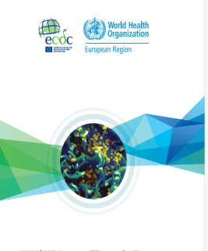
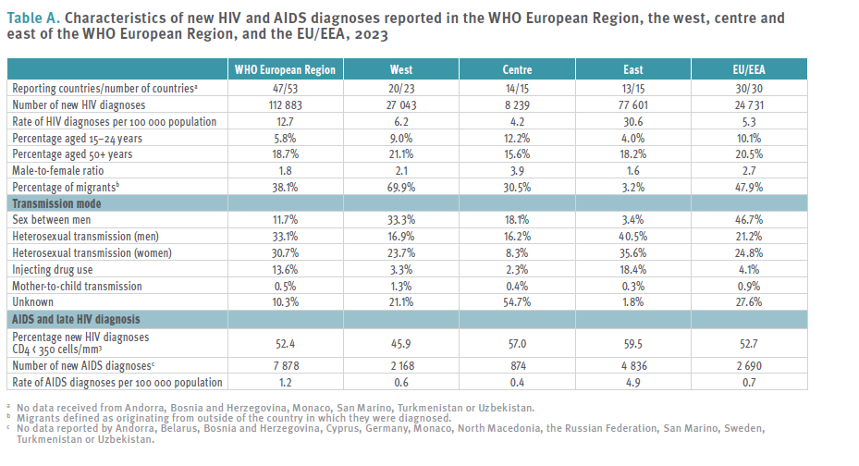
Cazurile noi HIV/SIDA raportate în regiunea europeană în anul 2023
Sursa: https://www.ecdc.europa.eu/en/publications-data/hiv-aids-surveillance-europe-2024-2023-data

Slide 18

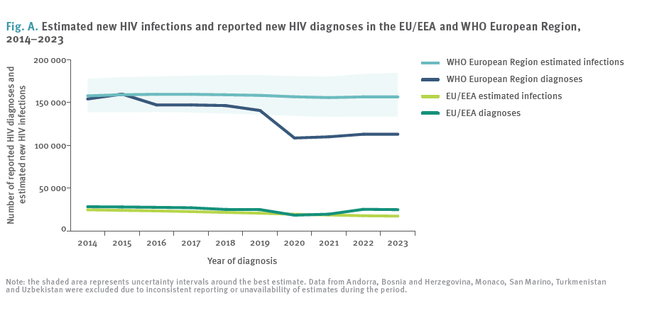
Cazurile noi HIV/SIDA raportate în regiunea europeană în anul 2023
Sursa: https://www.ecdc.europa.eu/en/publications-data/hiv-aids-surveillance-europe-2024-2023-data

Slide 19

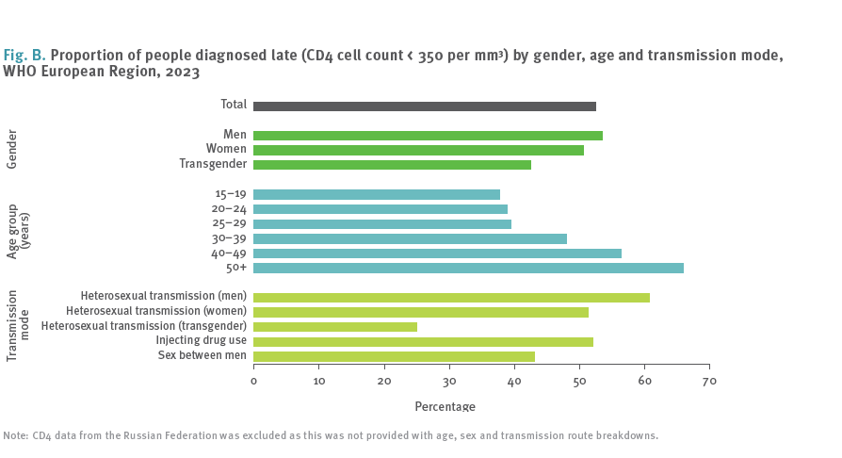
Late presenters 2023
Sursa: https://www.ecdc.europa.eu/en/publications-data/hiv-aids-surveillance-europe-2024-2023-data

Slide 20
ESTIMĂRI UNAIDS
ROMÂNIA 2024

Slide 21
Number of people living with HIV (>15 years)
UNAIDS estimates for Romania 2024
Sursa: UNAIDS Estimates for Romania 2024 (draft)

Slide 22
Number of new HIV infections
UNAIDS estimates for Romania 2024
Sursa: UNAIDS Estimates for Romania 2024 (draft)

Slide 23
Number of AIDS-related deaths
UNAIDS estimates for Romania 2024
Sursa: UNAIDS Estimates for Romania 2024 (draft)

Slide 24
HIV testing and treatment cascade
UNAIDS estimates for Romania 2024
Adults (15+ years)
Children (0-14)
Sursa: UNAIDS Estimates for Romania 2024 (draft)

Slide 25
HIV testing and treatment cascade
UNAIDS estimates for Romania 2024
Men (15+ years)
AIDS deaths (all ages):
Sursa: UNAIDS Estimates for Romania 2024 (draft)
Notes:
(1) Viral load suppression data are suppressed when testing coverage is below 50%.
(2) Child estimates are not published if the estimated pregnant women needing ARVs to prevent mother-to-child transmission is below 50.

Slide 26

CASE DEFINITIONS OF COMMUNICABLE DISEASES
ACQUIRED IMMUNODEFICIENCY SYNDROME (AIDS) AND
HUMAN IMMUNODEFICIENCY VIRUS (HIV) INFECTION
Clinical Criteria (AIDS)
Any person who has any of the clinical conditions as defined in the European AIDS case definition for:
Adults and adolescents ≥ 15 years
Children < 15 years of age
Laboratory Criteria (HIV)
Adults, adolescents and children aged ≥ 18 months
At least one of the following three:
Positive result of a HIV screening antibody test or
a combined screening test (HIV antibody and HIV p24 antigen) confirmed by a more specific antibody test (e.g. Western blot)
Positive result of 2 EIA antibody test confirmed by a positive
result of a further EIA test
Positive results on two separate specimens from at least one of the following three:
  Detection of HIV nucleic acid (HIV-RNA, HIV-DNA)
  Demonstration of HIV by HIV p24 antigen test, including neutralisation assay
  Isolation of HIV
Children aged < 18 months
Positive results on two separate specimens (excluding cord blood) from at least one of the following three:
  Isolation of HIV
  Detection of HIV nucleic acid (HIV-RNA, HIV-DNA)
  Demonstration of HIV by HIV p24 antigen test, including neutralisation assay in a child ≥ 1 month of age

Slide 27

Epidemiological Criteria NA
Case Classification
A. Possible case NA
B. Probable case NA
C. Confirmed case
HIV infection
Any person meeting the laboratory criteria for HIV infection
— AIDS
Any person meeting the clinical criteria for AIDS and the laboratory
criteria for HIV infection
http://eur-lex.europa.eu/LexUriServ/LexUriServ.do?uri=CONSLEG:2002D0253:20120927:EN:PDF

Slide 28
Surse
COMMISSION IMPLEMENTING DECISION (EU) 2018/945
of 22 June 2018 on the communicable diseases and related special health issues to be covered by epidemiological surveillance as well as relevant case definitions
(Text with EEA relevance) (Pg. 23)
https://eur-lex.europa.eu/legal-content/EN/TXT/PDF/?uri=CELEX:32018D0945&from=EN#page=23

Slide 29

Compartimentul pentru Evaluarea și Monitorizarea Infecției HIV în României
Institutul Național de Boli Infecțioase "Prof. Dr. Matei Balș"
Manager: | Dr. Adrian Gabriel Marinescu Medic Primar Boli Infecțioase
Coordonator: | Dr. Mariana Mărdărescu MD PhD Medic Primar Boli Infecțioase Medic Specialist Epidemiologie
 | Dr. Ioana Stănilă Medic Specialist Sănătate Publică și Management
Prelucrări date statistice:
Operatori PC: | Sanda Vintilă Adina Bâţan-Gherghe
Colaborator INSP | Dr. Ionel Iosif
Colaborator | Centrul Român HIV/SIDA

